Slide 1
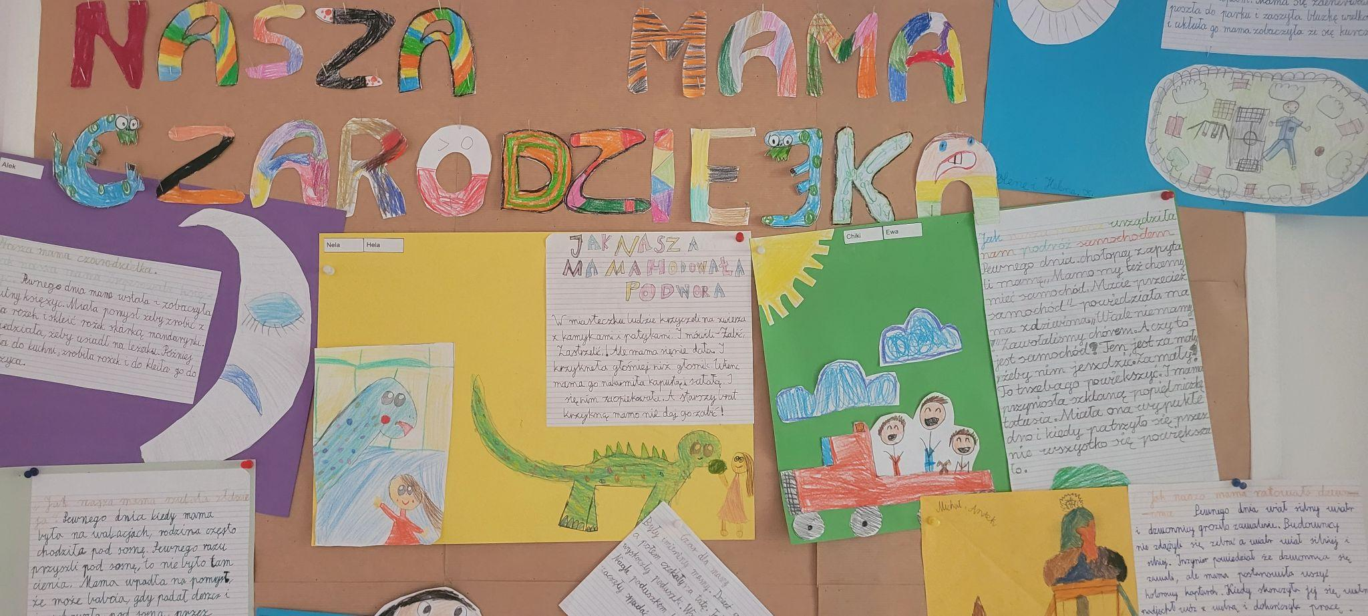
KLASA: 0| MIESIĄC: maj| NAUCZYCIEL: Aleksandra Rydel, Magdalena Dąbkowska
BLOKI TEMATYCZNE
Festiwal “Dookoła świata” - Kanada; Pociągiem, statkiem i samolotem - rodzaje transportu;
Polska - palcem po Mapie; W dżungli, na sawannie i pustyni;
Dzień Mamy Polskie monety i banknoty
NAJWAŻNIEJSZE ZAGADNIENIA W RAMACH EDUKACJI
POLONISTYCZNA
PRZYRODNICZA I SPOŁECZNA
Poznanie liter pisanych, wielkich i małych: r, c, p, g- umieszczenie ich w liniaturze.
Zapisywanie wyrazów z poznanych liter pisanych w liniaturze.
Wyszukiwanie zdań fałszywych w tekście.
Ćwiczenia grafomotoryczne.Zagadki tematyczne.
Zdania oznajmujące, wykrzyknikowe i pytające.
Układanie pytań do tekstu.
Przygotowanie ustnej prezentacji o Kanadzie.
Akcja czytelnicza - “Czytam sobie”. Prezentacje o wybranej przez siebie książce.
Festiwal “Dookoła świata” - Kanada. Przygotowanie plansz informacyjnych z najważniejszymi wiadomościami dotyczącymi Kanady - ustrój, waluta, język, rzeki, miasta, zwierzęta i roślinność, ciekawe miejsca, ciekawostki.
Nauka piosenki i tańca pochodzenia kanadyjskiego. Praca z mapą fizyczną Polski - ukształtowanie terenu, krainy geograficzne, morze, rzeki, sąsiedzi. Barwy i symbole narodowe. Polskie monety i banknoty Tworzenie książeczki tematycznej o Polsce.
Słuchanie piosenki “Jestem Polka i Polakiem” - podóż po największych miastach Polski. Rodzaje transportu
Prowadzenie Dzienniczka obserwacji uprawy fasoli. Etapy rozwoju motyla. Zwierzęta dżungli, sawanny i pustyni
MATEMATYCZNA
PLASTYCZNA I TECHNICZNA
Dodawanie i odejmowanie w zakresie 10 i więcej
Dopełnianie i porównywanie liczebności zbiorów
Rozwiązywanie i tworzenie zadań z treścią
Utrwalanie kształtu i zapisu cyfr
Łamigłówki (sudoku, kodowanie)
Tworzenie listy zakupów, obliczanie wydanej kwoty, stosowanie jednostek
Utrwalanie nazw miesiąca
Dekoracja na festiwal - girlanda, flaga Kanady, papierowe bobry, tekturowe niedźwiedzie.
Wykonanie plakatów informacyjnych o Kanadzie
Mapa Kanady - puzzle.
Prezent dla Mamy - serduszko z gliny. Kartka dla Mamy.
Góry - lepienie z masy solnej, malowanie farbą
Zwierzęta różnych środowisk - rysowanie krajobrazów, wycinanie i naklejanie zdjęć zwierząt
Portrety mamy, portret taty
ZAPYTAJ MNIE MAMO, ZAPYTAJ MNIE TATO
Wymień kilka ciekawostek o Kanadzie. Powiedz, jaką książkę polecasz do przeczytania.
Jakie są barwy narodowe? Wymień 3 dowolne miasta Polski. Jakie zwierzęta żyją na sawannie? Jakim kolorem na mapie zaznaczane są góry? Jaką mamy walutę w Polsce?
PROJEKTY I WYDARZENIA
CO PRZED NAMI…
Festiwal “Dookoła świata “ - Kanada Akcja czytelnicza
Zebranie końcoworoczne 09.06
Zakończenie roku szkolnego 27.06
Notes:
i

